Slide 1
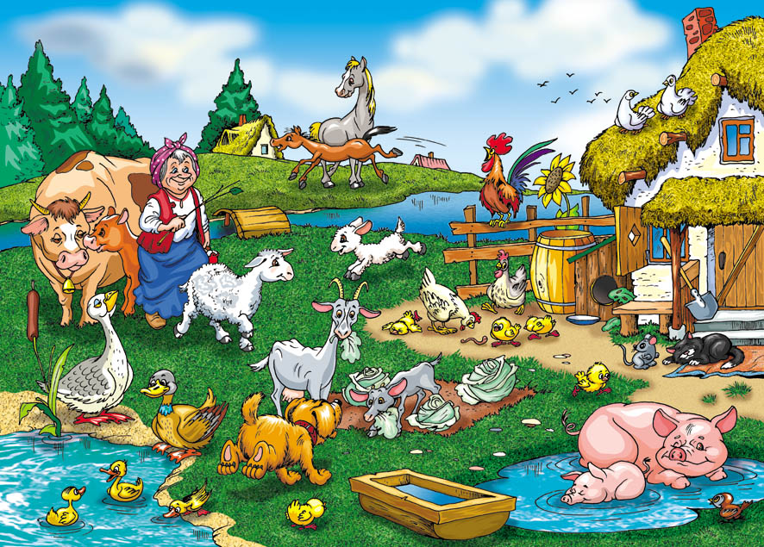
Государственное бюджетное общеобразовательное учреждение Самарской области средняя общеобразовательная школа
п.г.т. Петра Дубрава муниципального района Волжский Самарской области структурное подразделение «Детский сад»
Домашние животные
Презентацию подготовила: Ерхова Марина Васильевна,
педагог

Slide 2
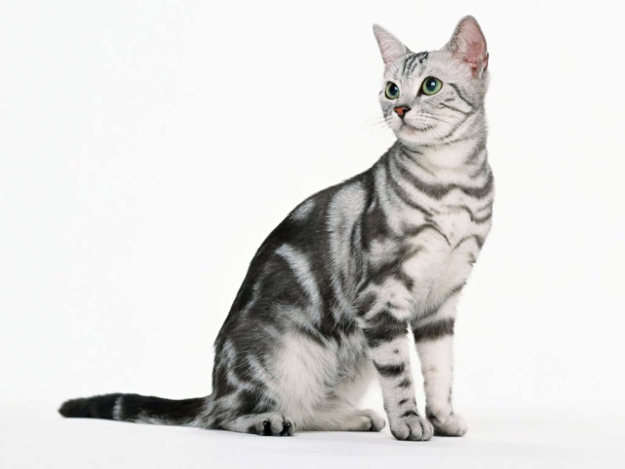
Любит рыбку и сметану,
И поёт так сладко "мяу",
И мурлычет у окошка,
Кто же это дети?

Slide 3
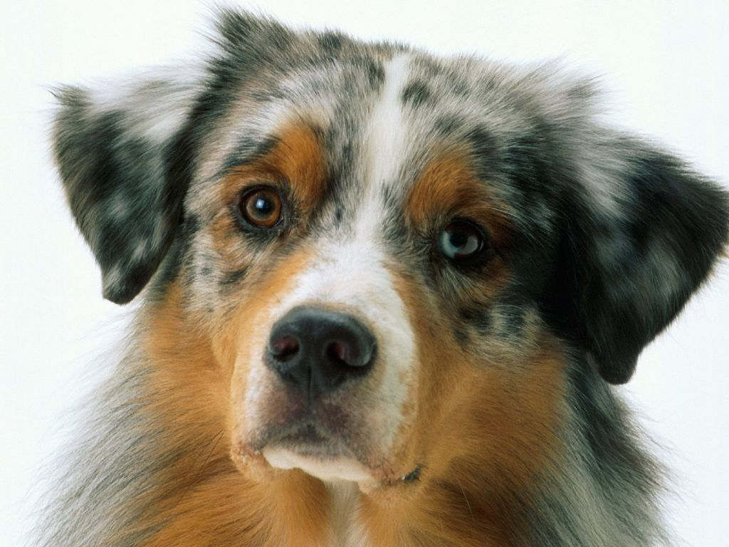
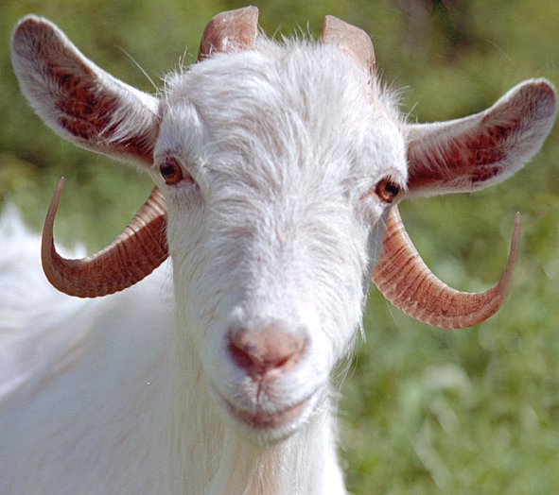
«Чья голова?»

Slide 4
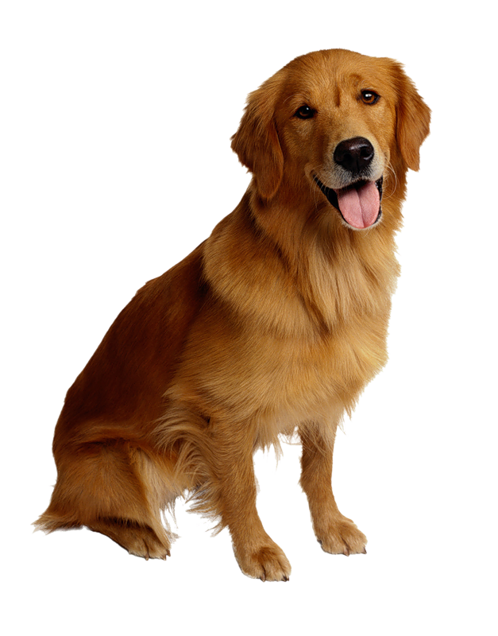
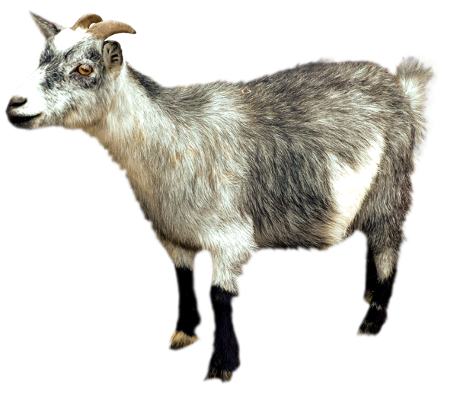
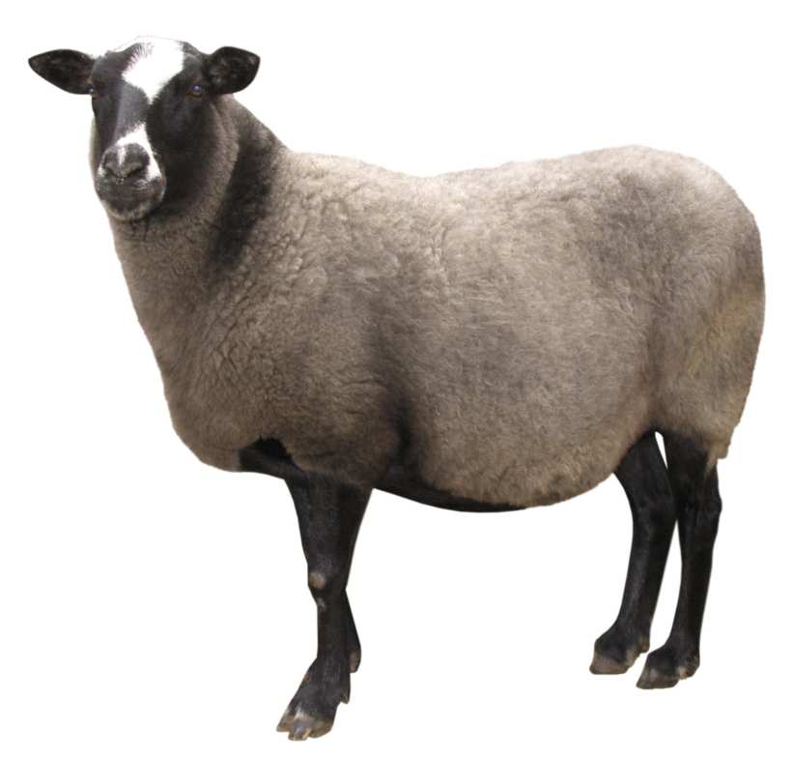

Slide 5
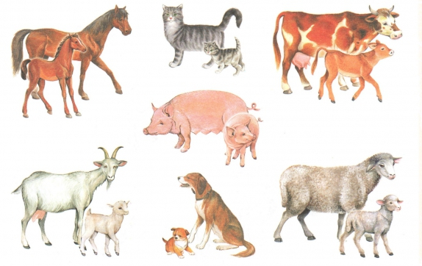
«Назови детенышей»

Slide 6
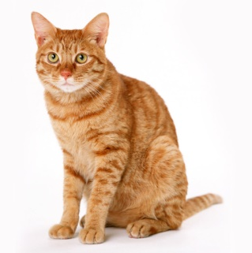
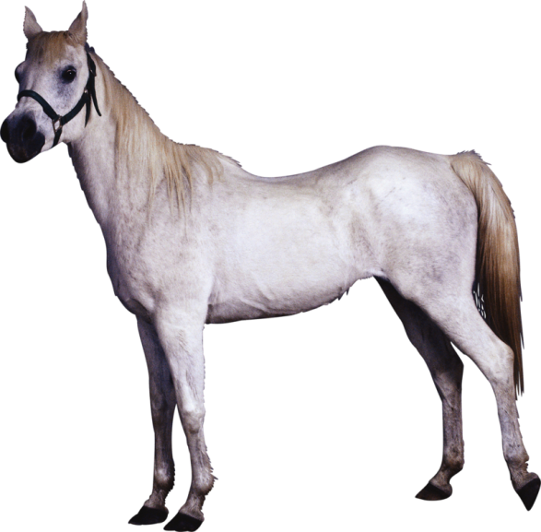
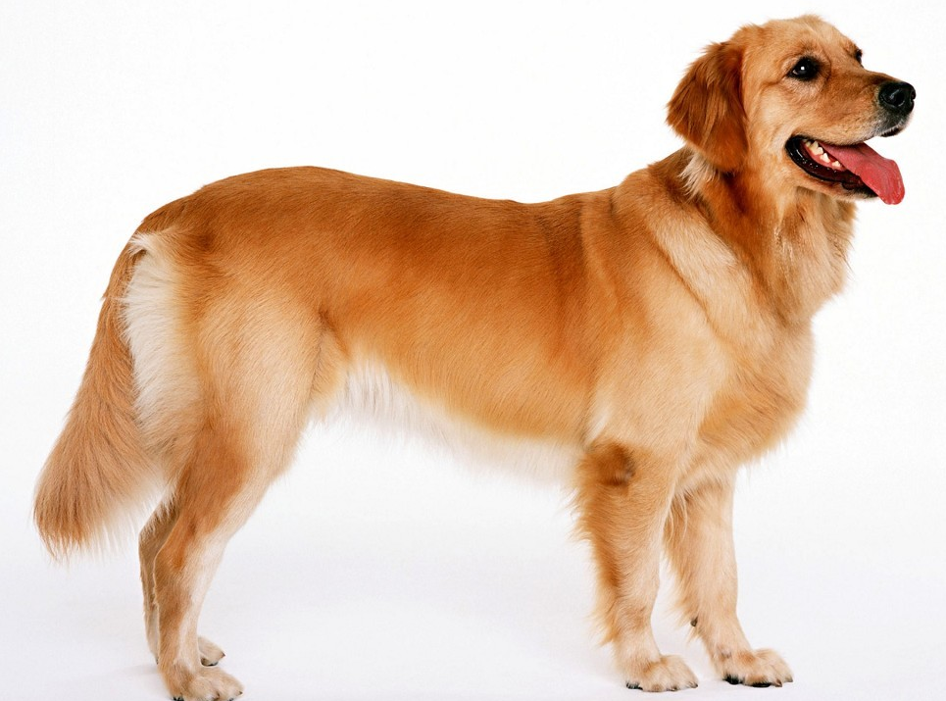
«Назови ласково»

Slide 7
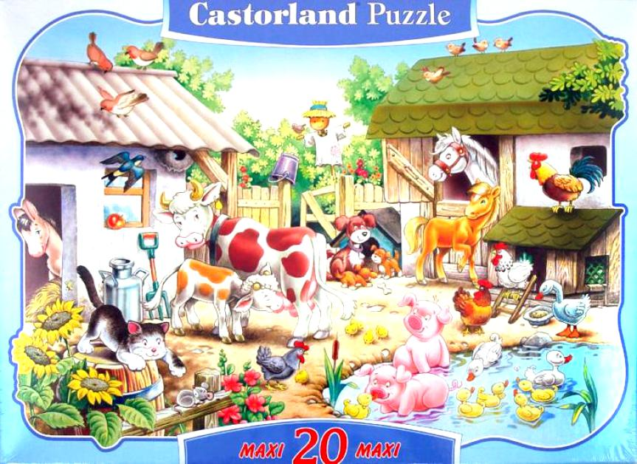

Slide 8
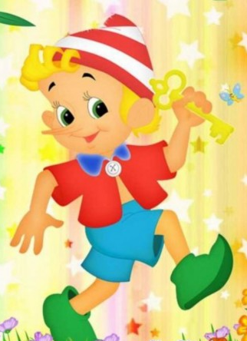
МОЛОДЦЫ!

